Slide 1
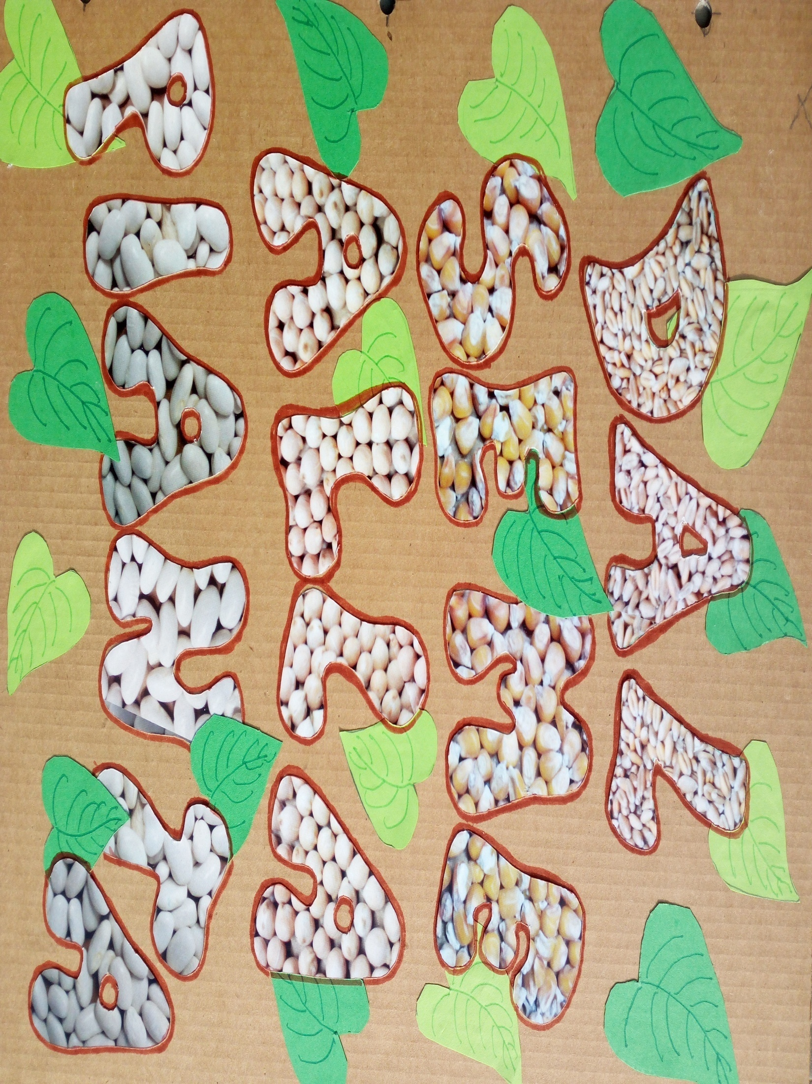

Slide 2
Anno scolastico 2018 – 2019
Istituto Comprensivo
“G. Monaco” di
Castel Focognano
Esperienza dei bambini
delle classi II A – II B
della scuola primaria di Rassina

Slide 3
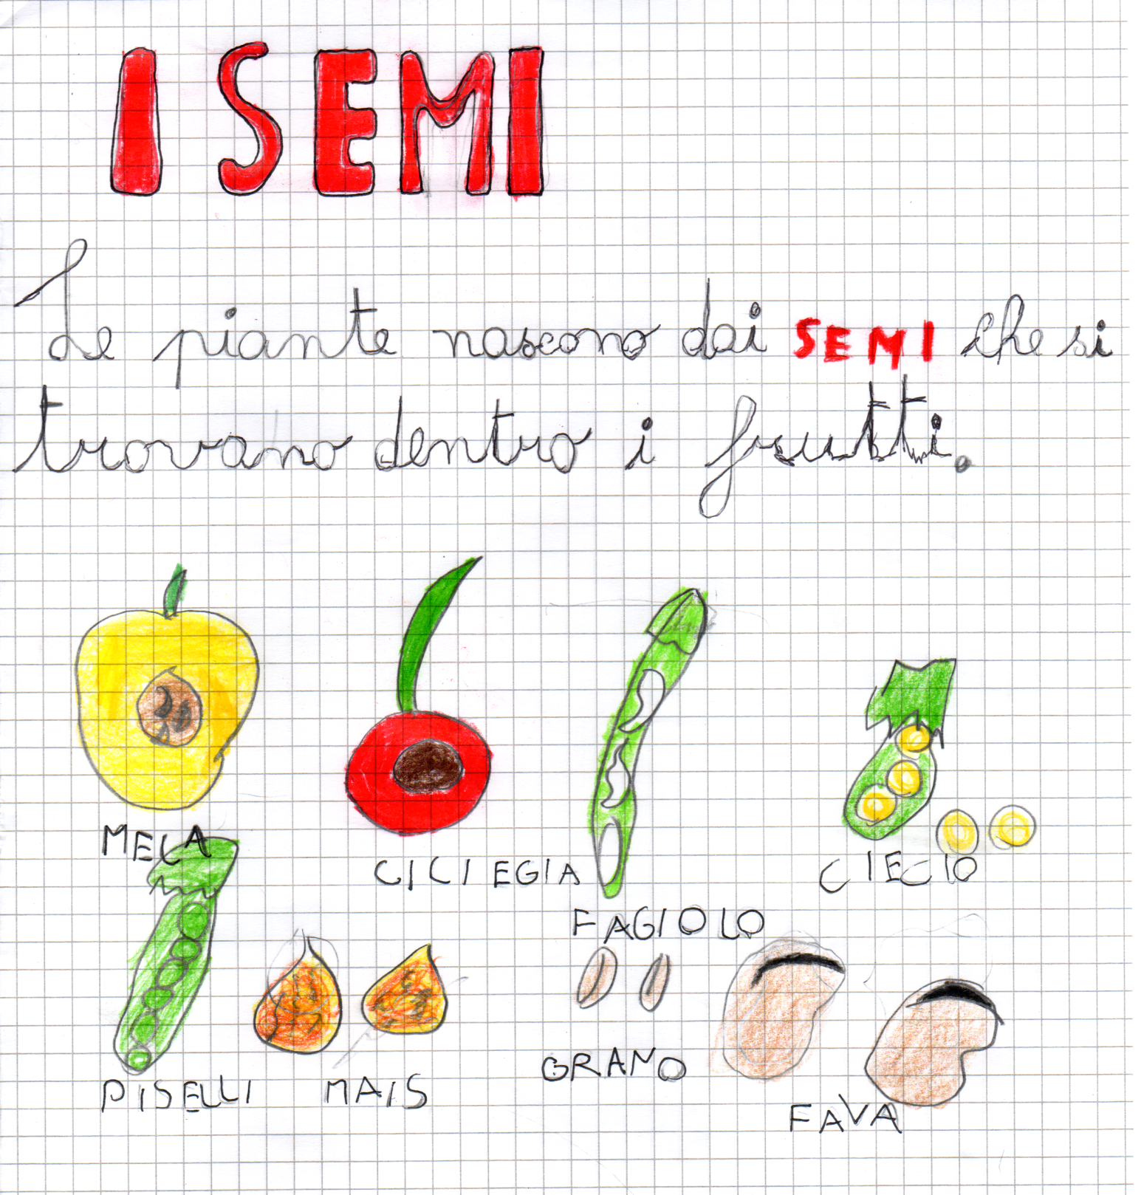

Slide 4
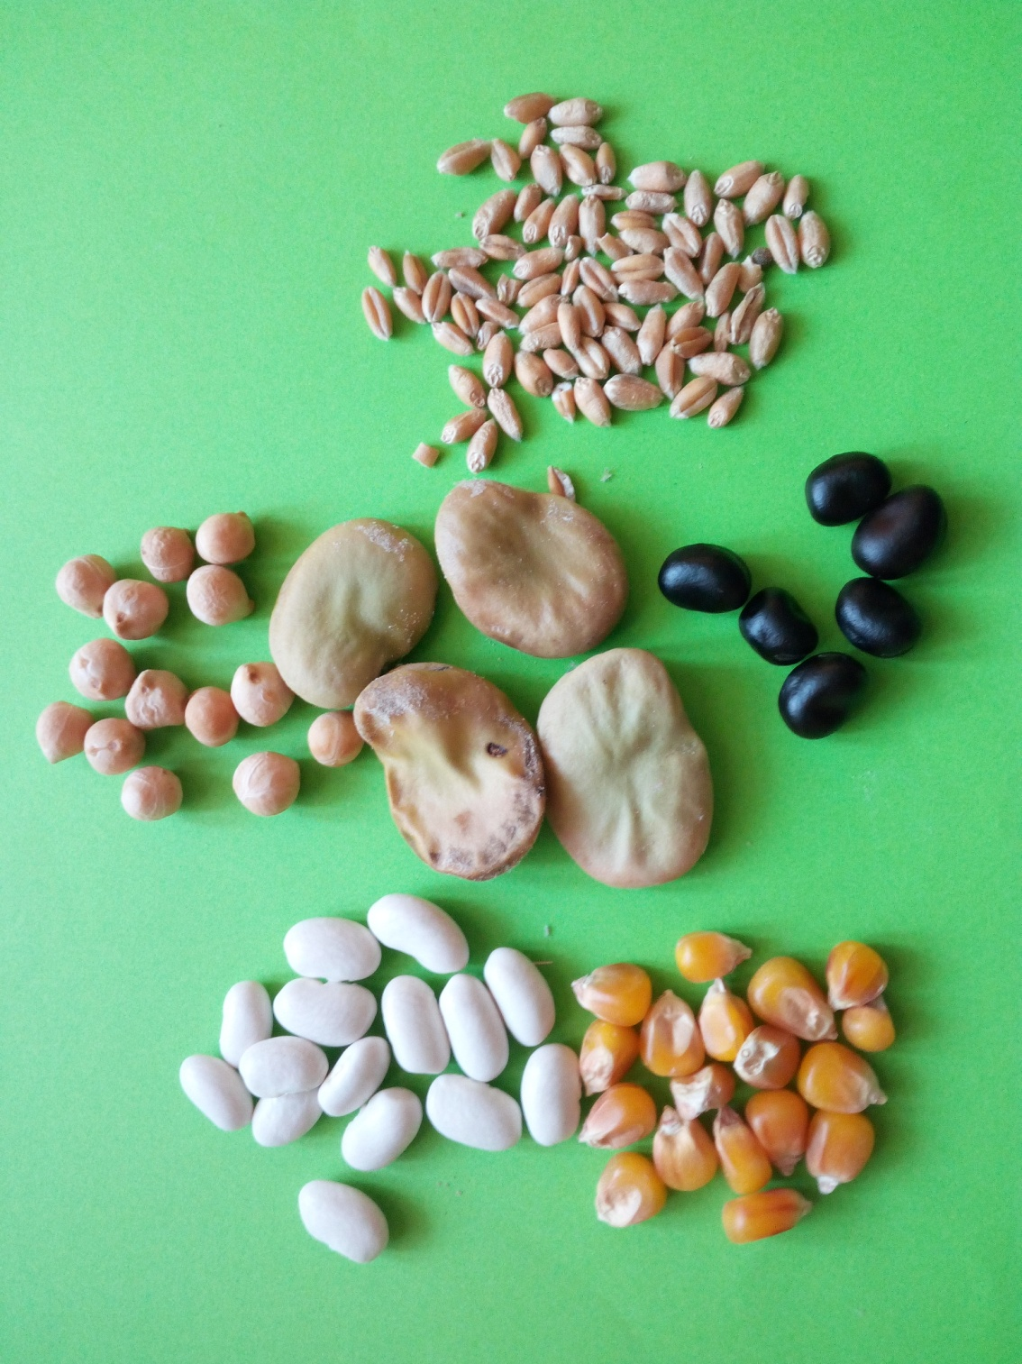
Ecco alcuni semi portati a scuola
GRANO
CECI
FAVINE
FAVE
FAGIOLI
MAIS

Slide 5
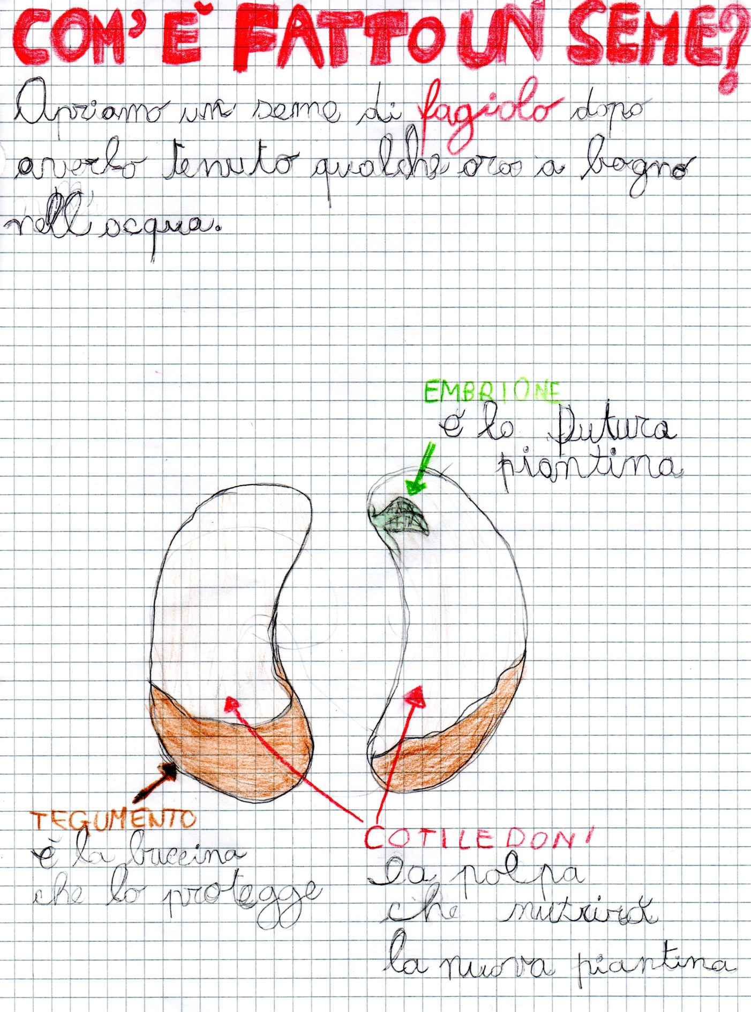

Slide 6
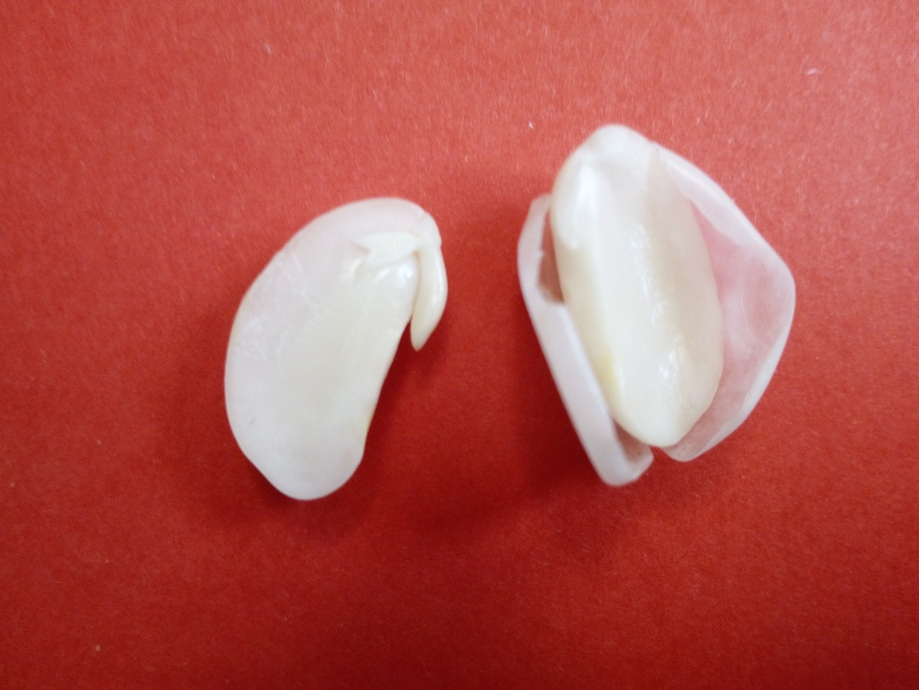

Slide 7
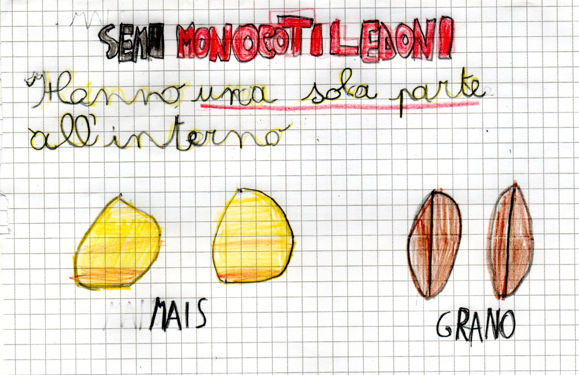
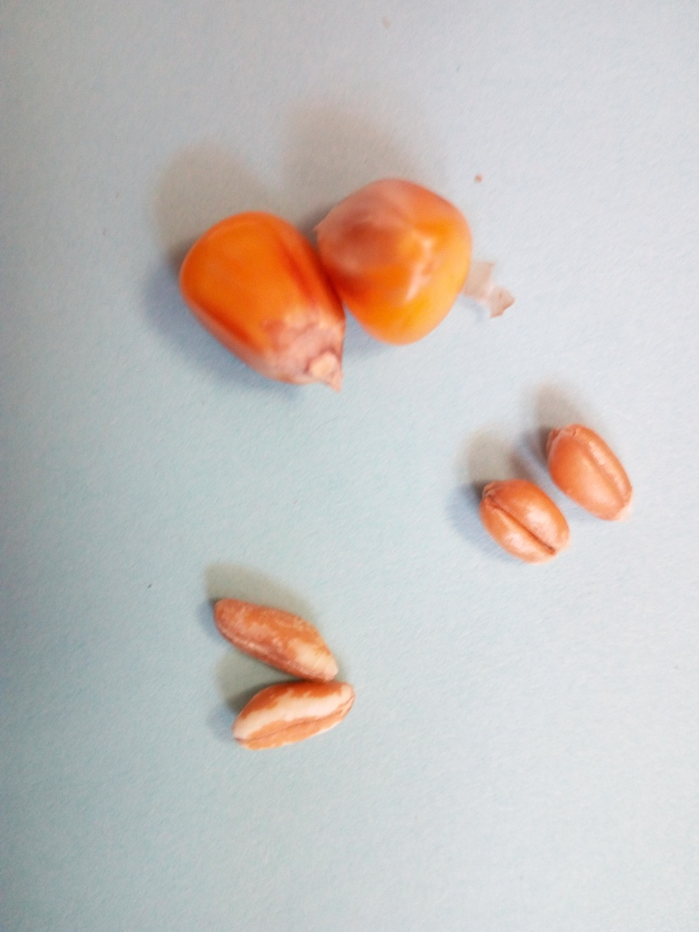

Slide 8
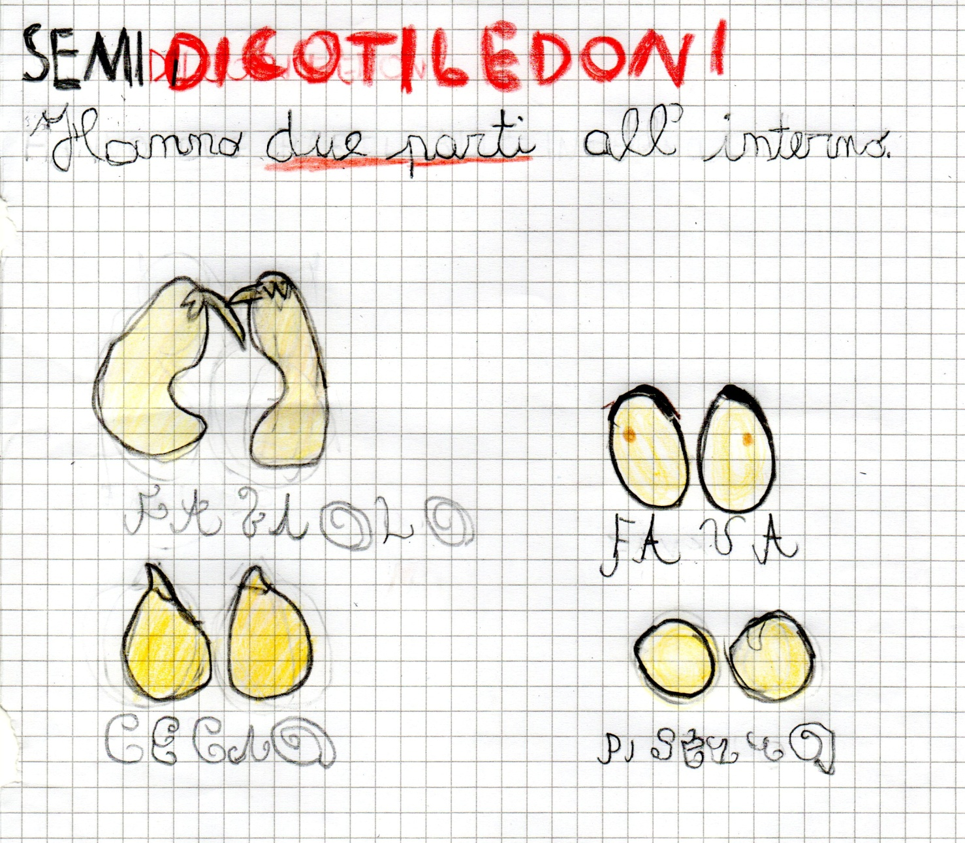
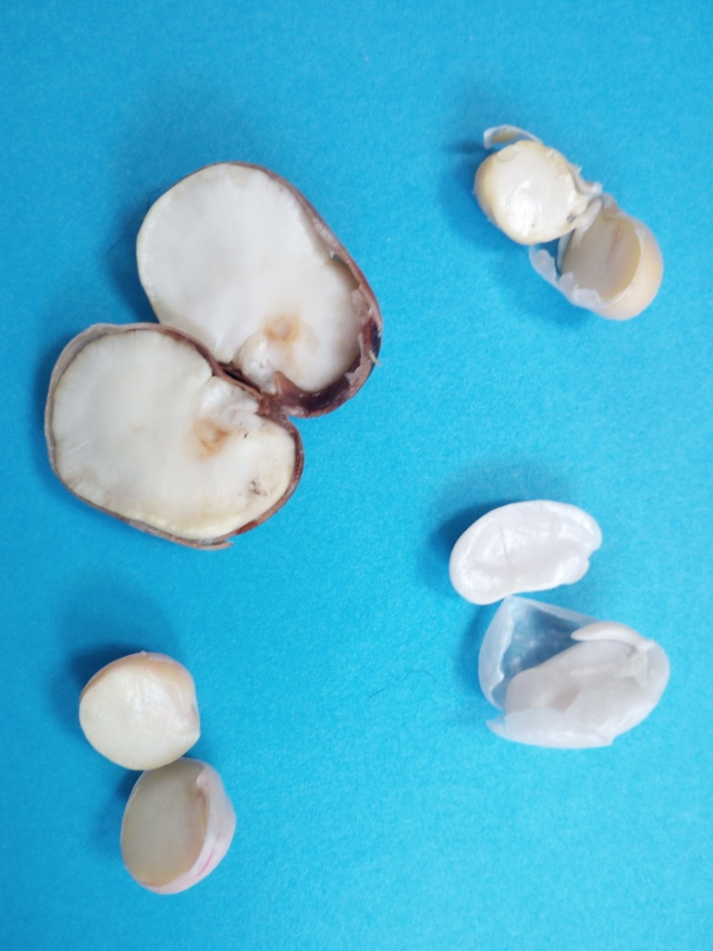

Slide 9
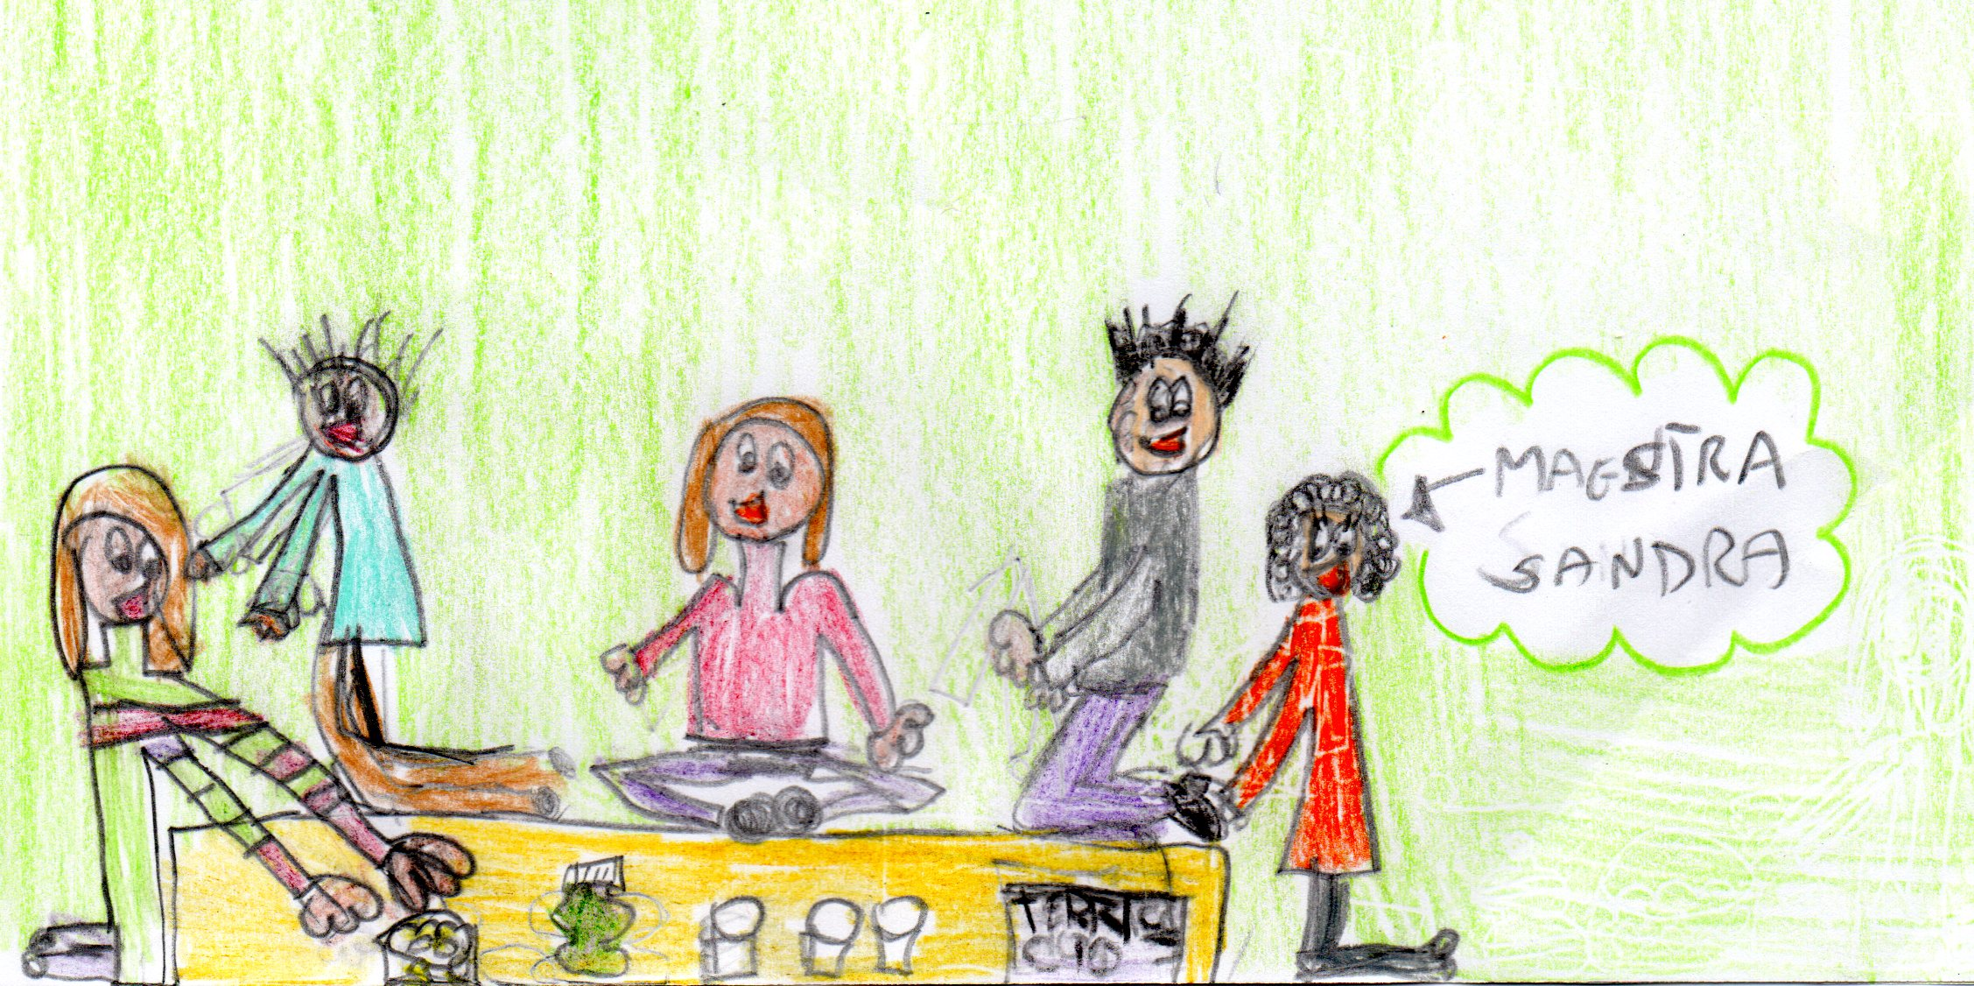
LA SEMINA IN CLASSE

Slide 10
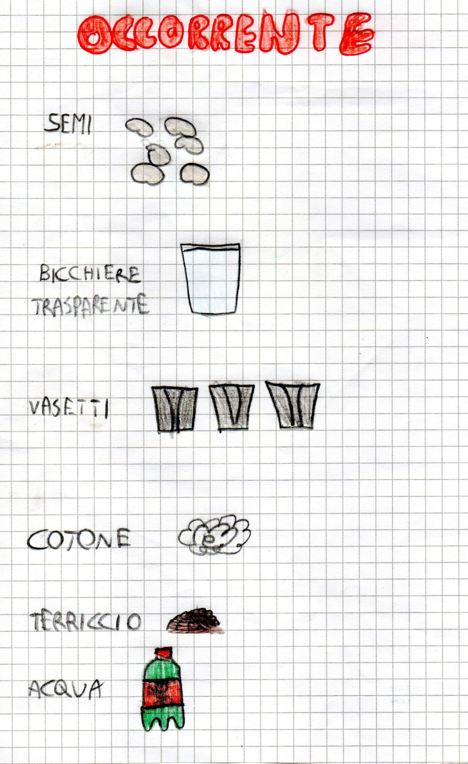

Slide 11
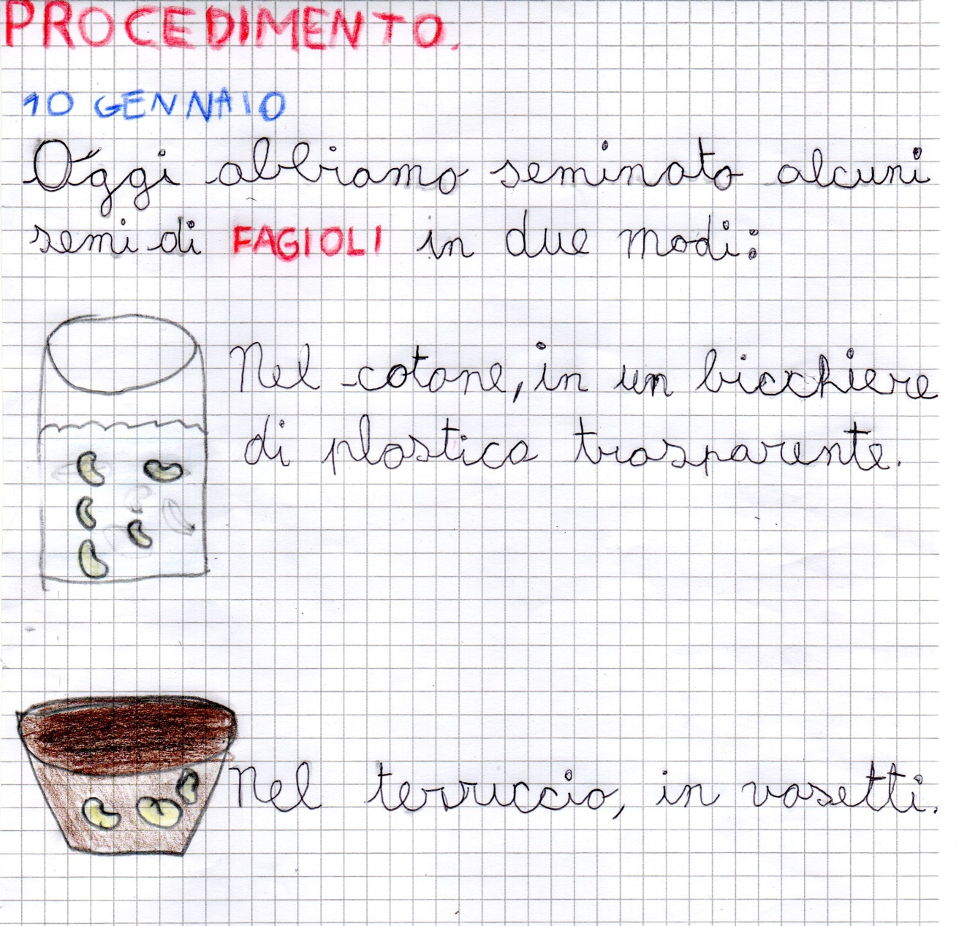
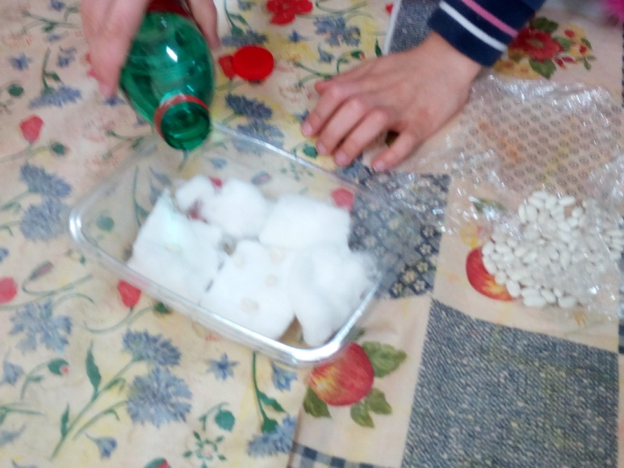
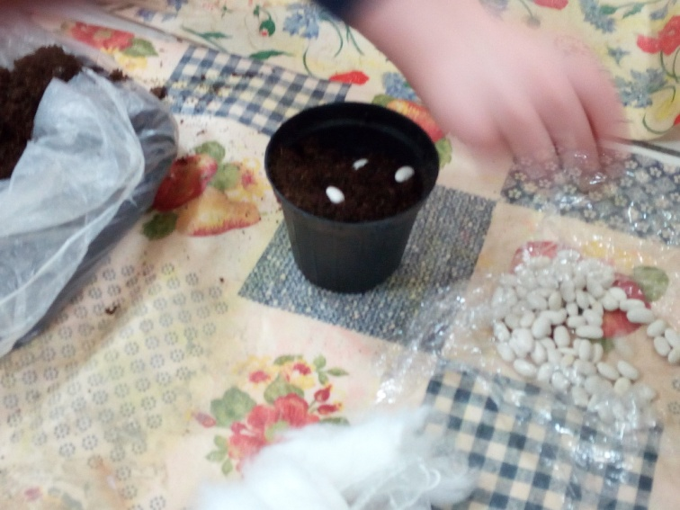

Slide 12
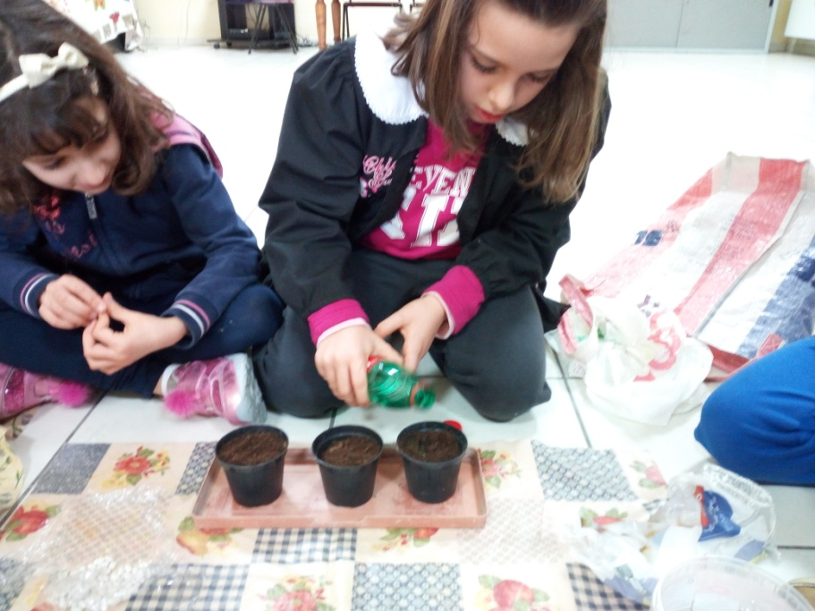
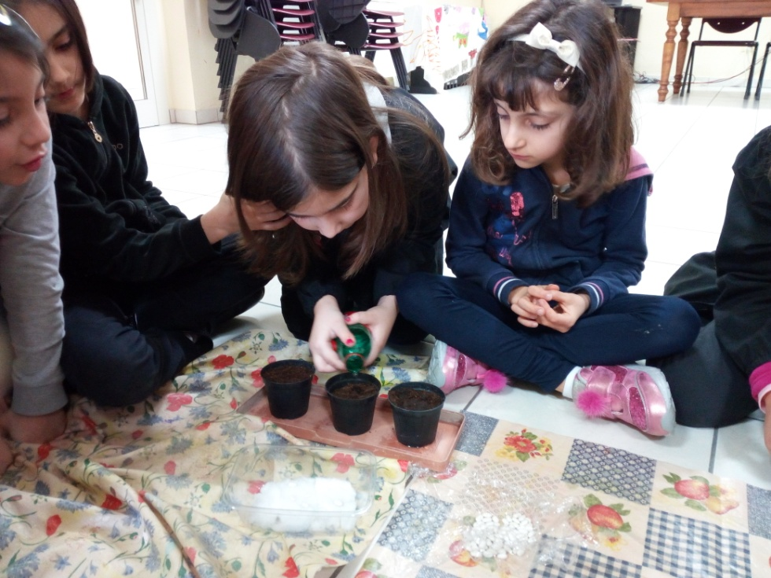
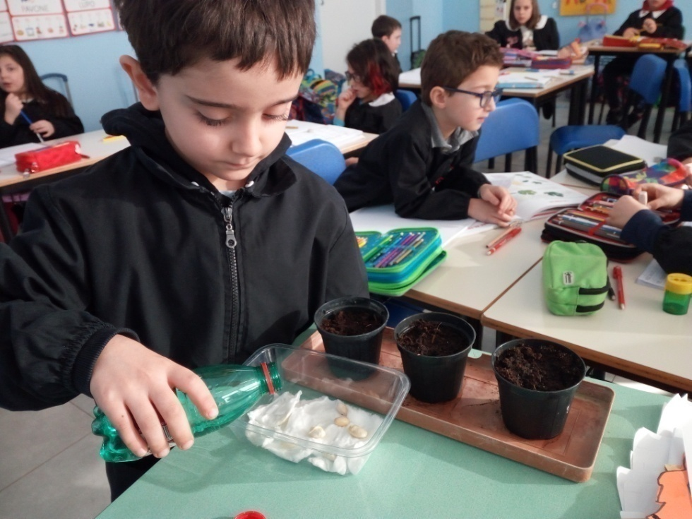

Slide 13
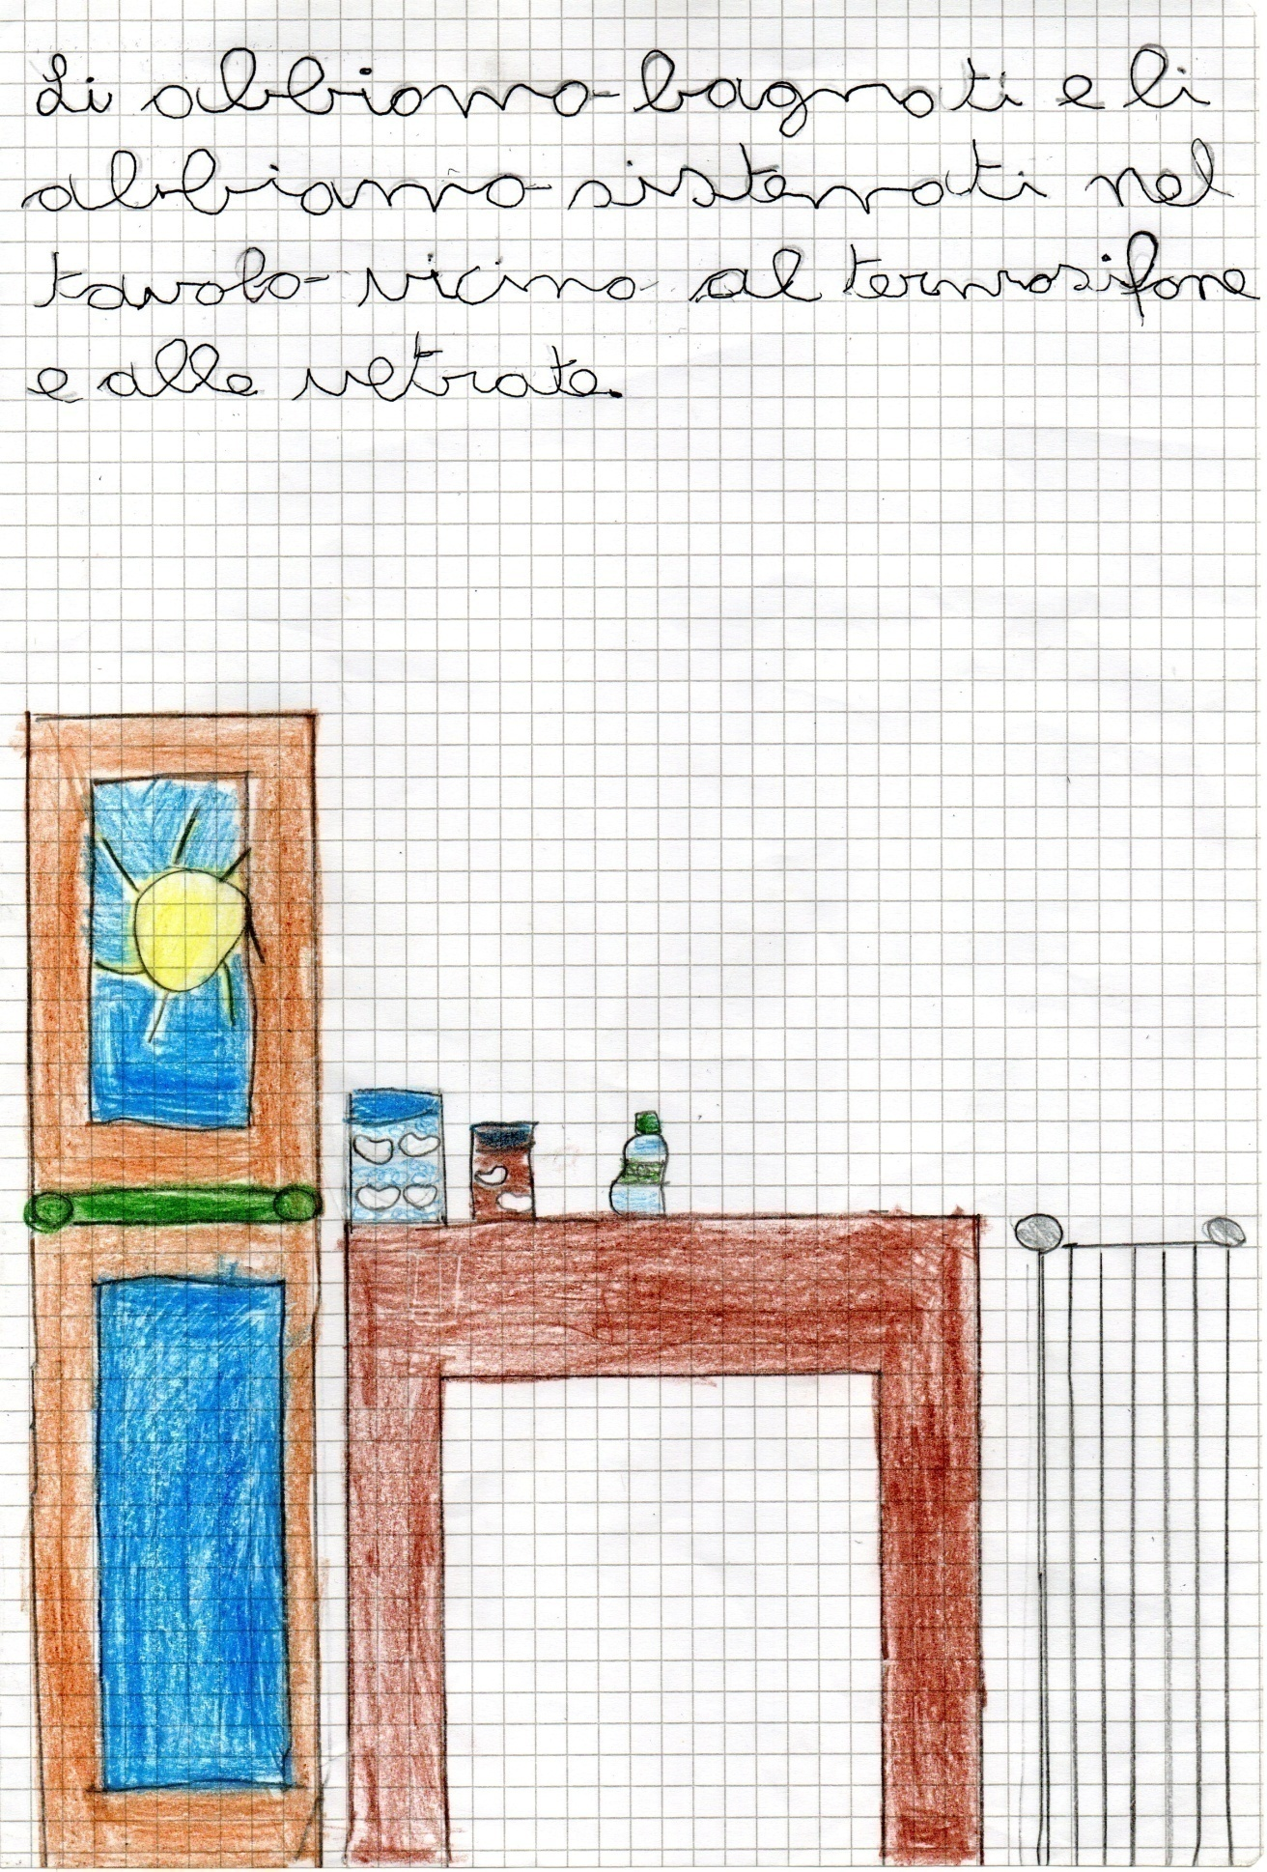

Slide 14
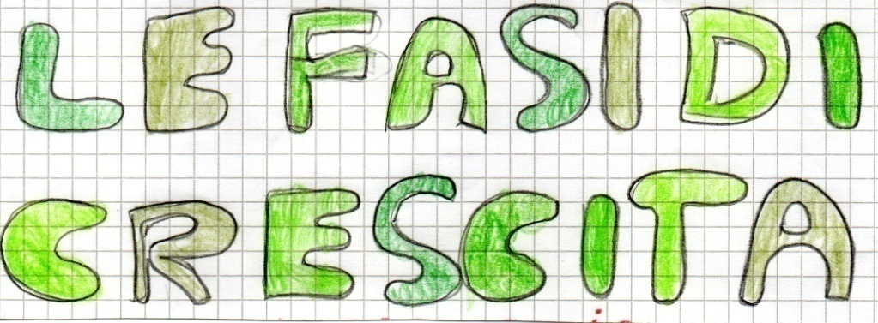
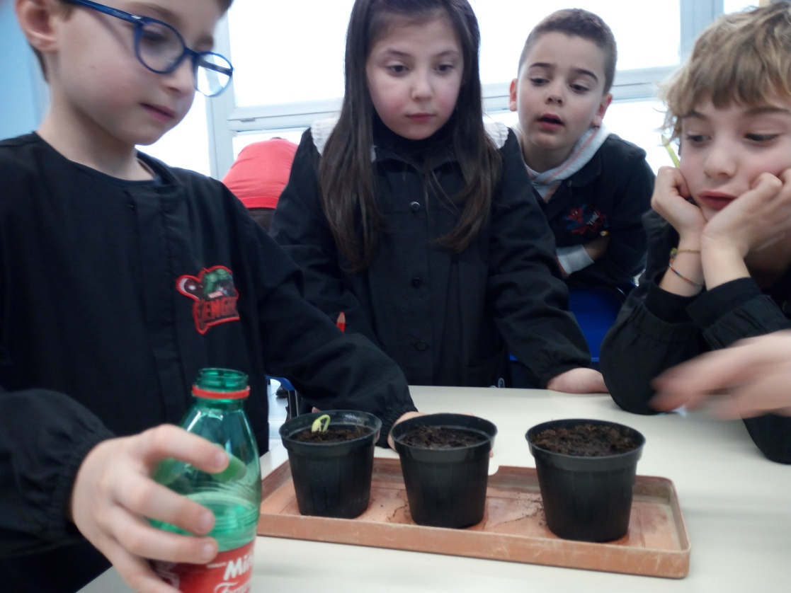
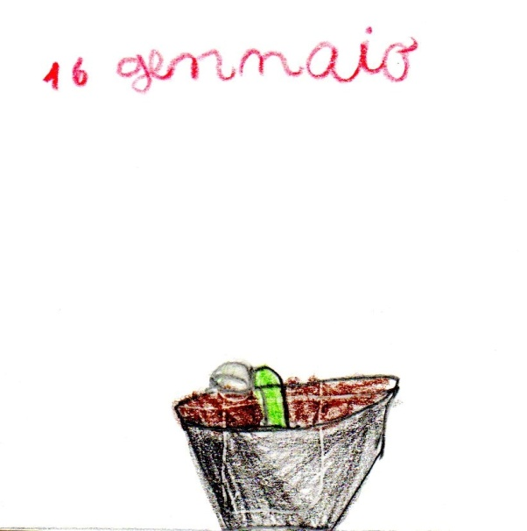
16 gennaio
Dalla terra è spuntato un gambettino che è uscito dalla spaccatura del seme.
Il fagiolo è germogliato.

Slide 15
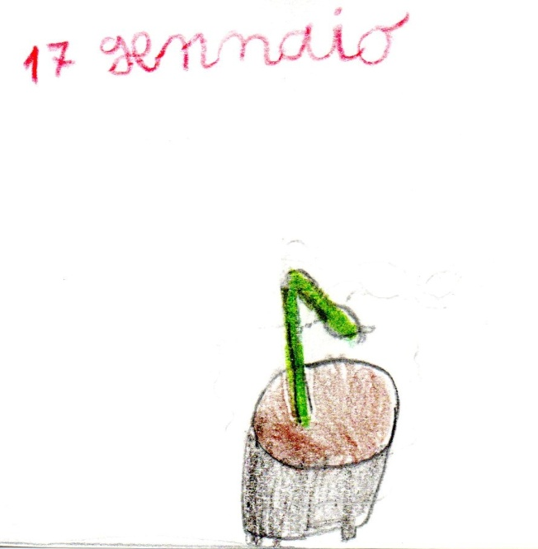
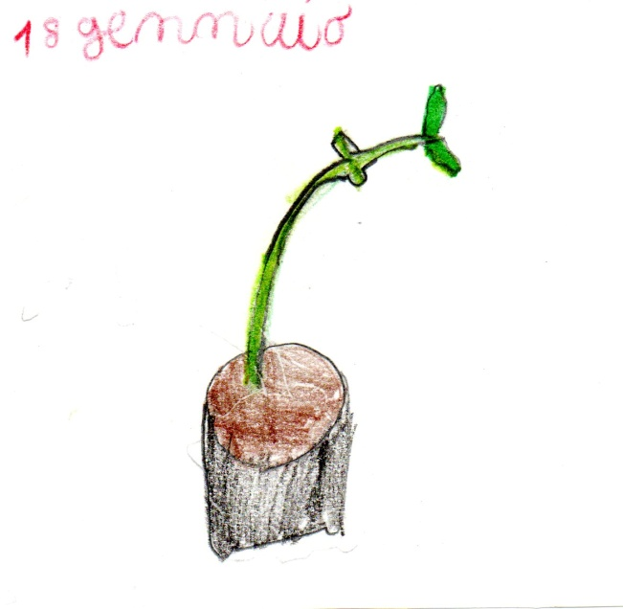
17 gennaio
Il fusticino si è allungato, il tegumento non c’è più e dai cotiledoni spuntano due foglioline.
18 gennaio
Le foglioline sono uscite dai cotiledoni.

Slide 16
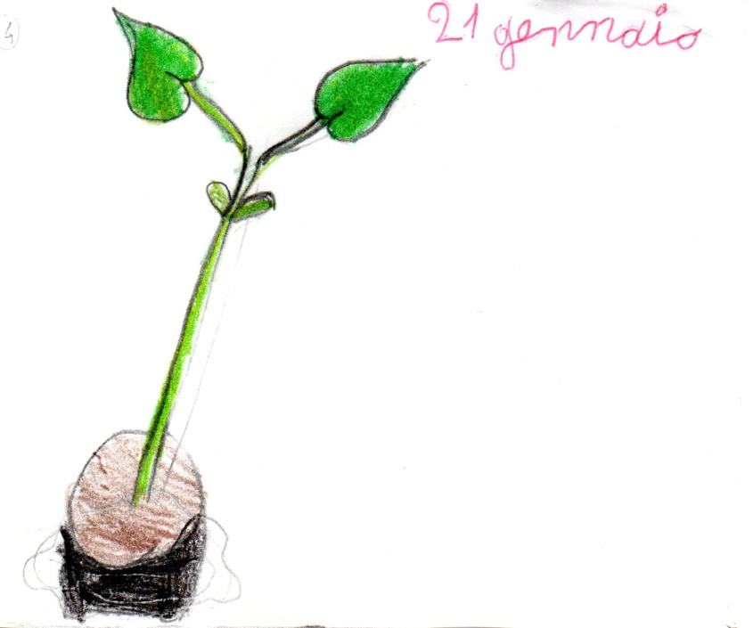
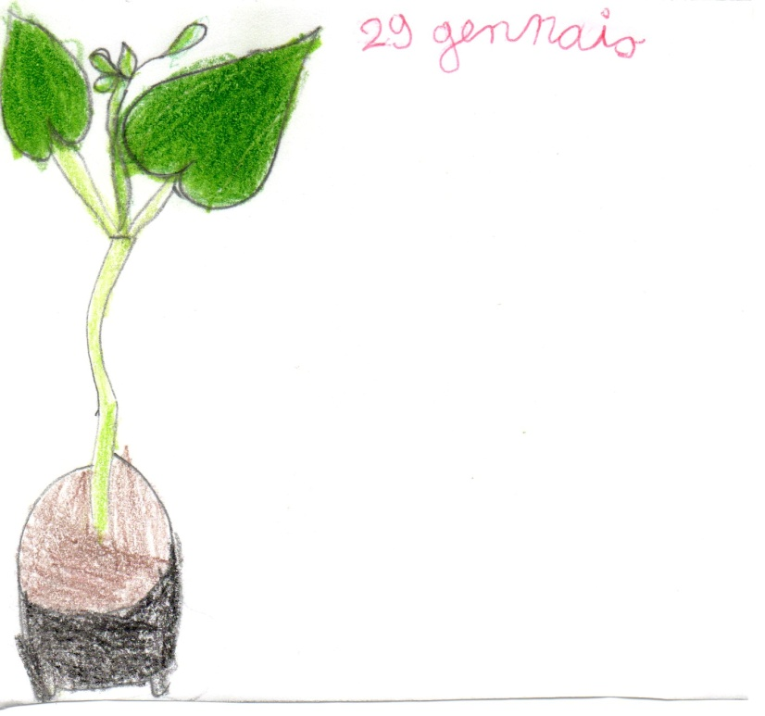
21 gennaio
Le foglie e il fusticino sono cresciuti.
I cotiledoni diventano sempre più piccoli.
29 gennaio
Il fusto è sempre più lungo, sono spuntate altre tre foglioline.
I cotiledoni si sono seccati e sono caduti.

Slide 17
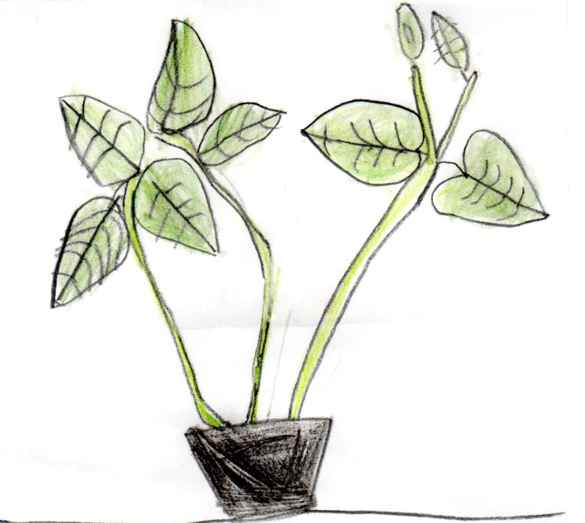
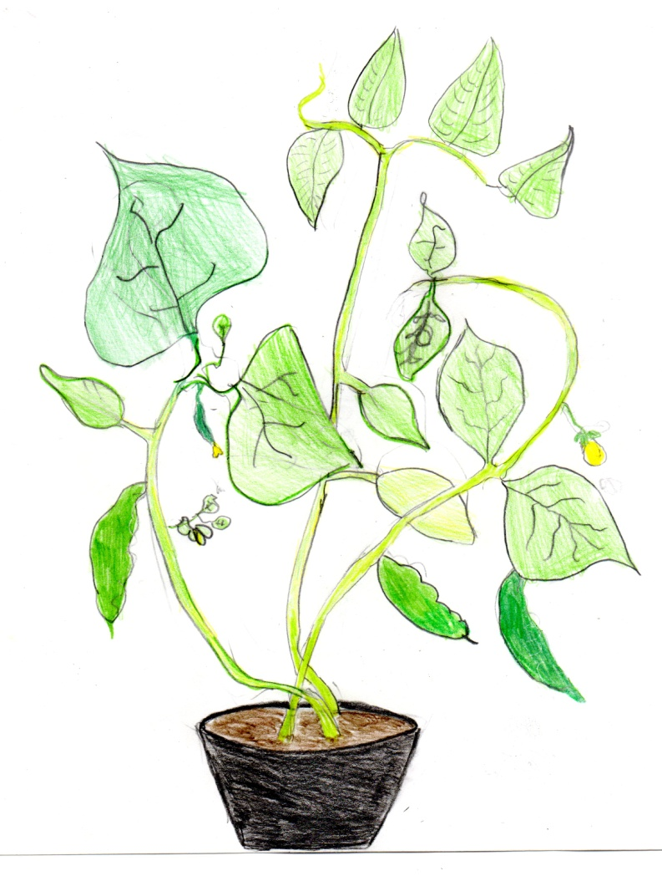
15 febbraio
Il fusto si è ramificato, sono spuntate altre foglioline.
Adesso la nostra piantina di fagiolo è proprio rigogliosa.
All’inizio di marzo sono spuntati alcuni fiori: sono piccoli, chiari, un po’ chiusi. Col passare dei giorni si sono aperti e da essi sono nati i baccelli dei fagioli. Finalmente la nostra pianta ha prodotto i suoi frutti!

Slide 18
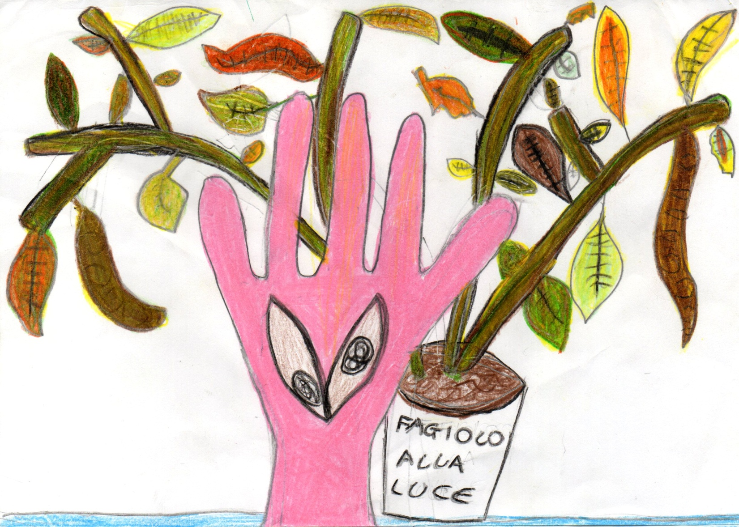
8 aprile
La nostra pianta è arrivata quasi alla fine del ciclo vitale: le foglie sono ingiallite, i baccelli sono cresciuti e si stanno seccando. Dentro però ci sono i nuovi semi di fagioli, bianchi e lisci.
È avvenuta la riproduzione!

Slide 19
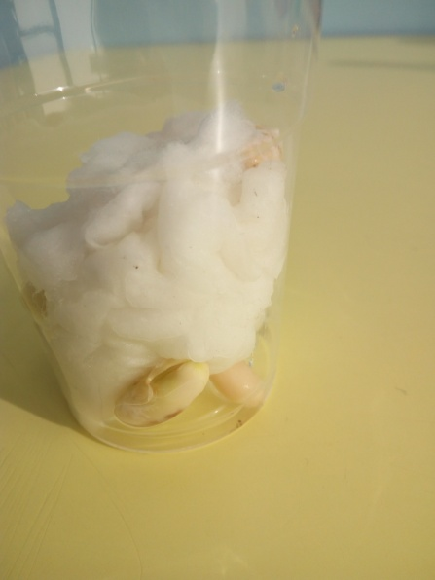
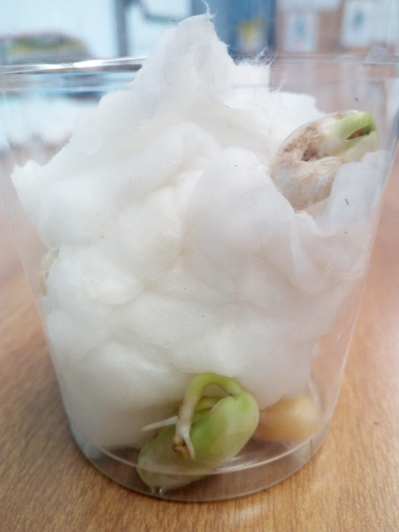
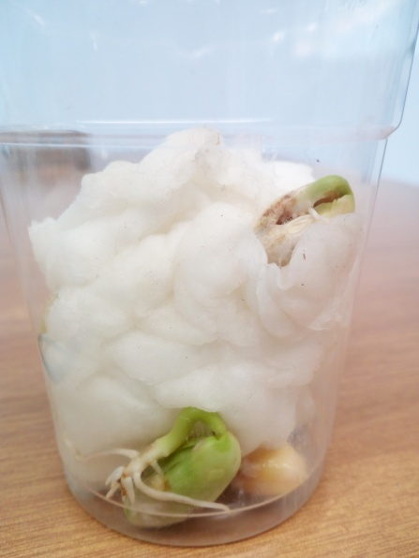
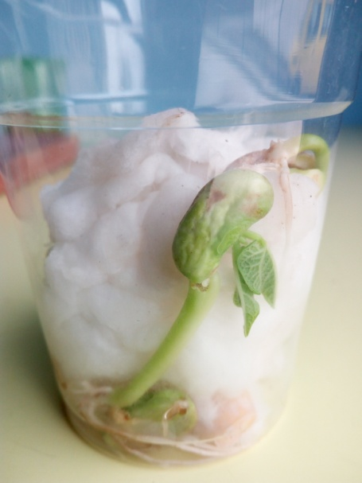
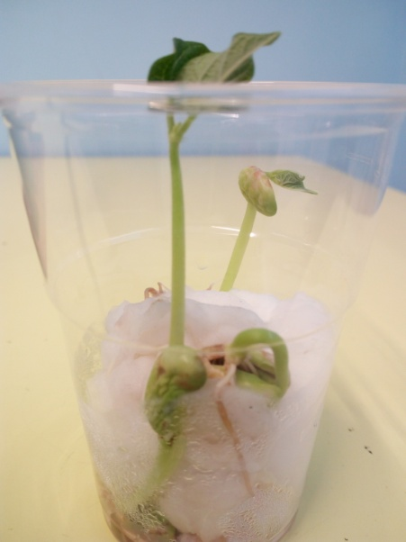
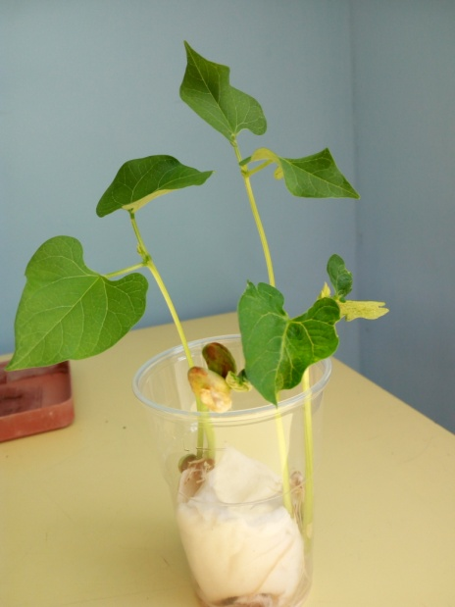
Nel cotone…
… per vedere le radici

Slide 20
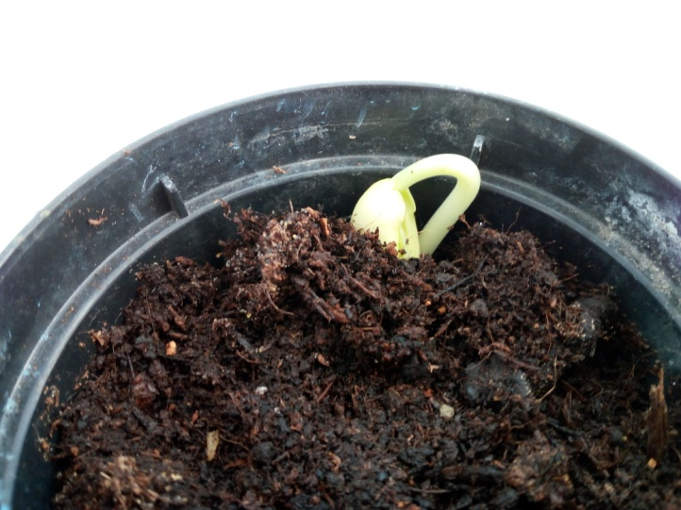
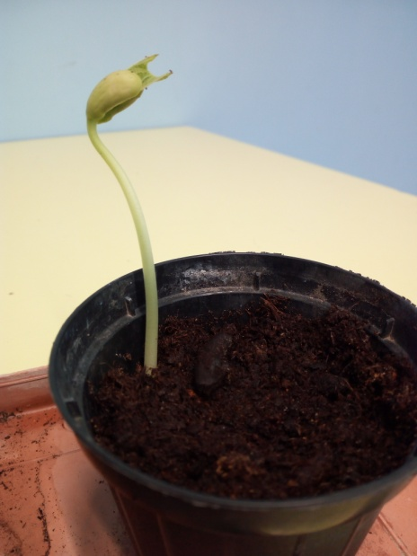
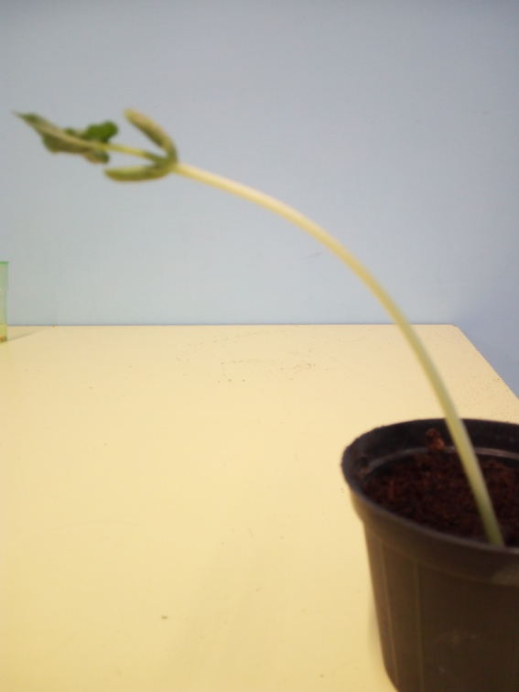
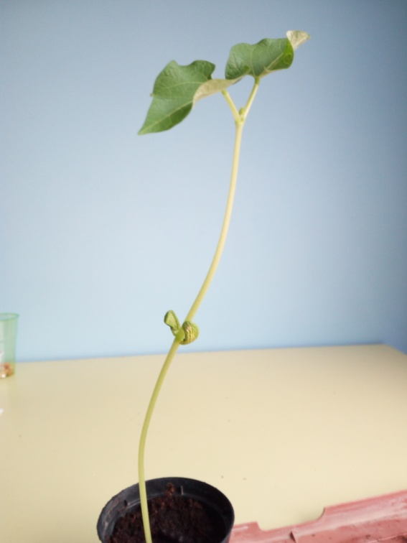
Nel terriccio…

Slide 21
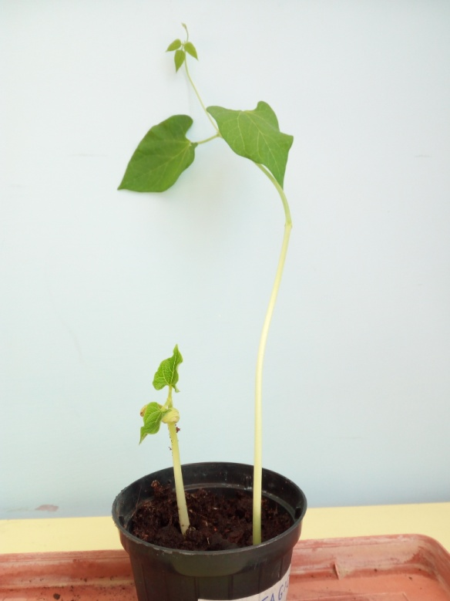
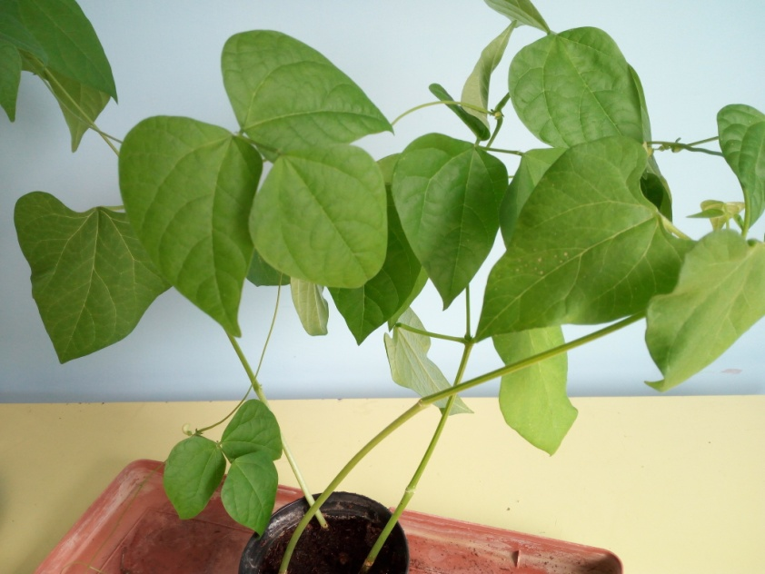
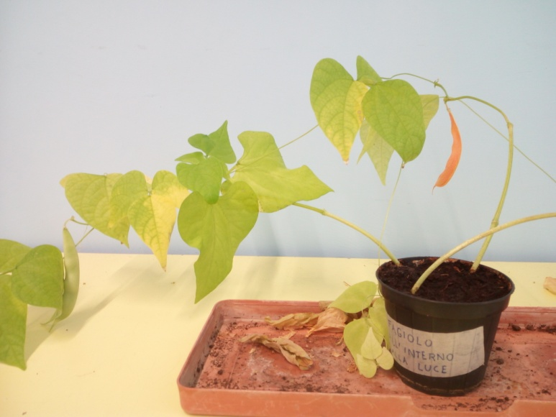
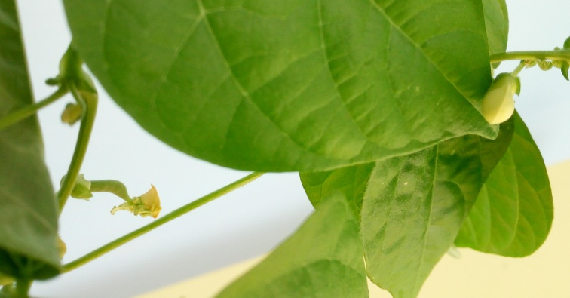
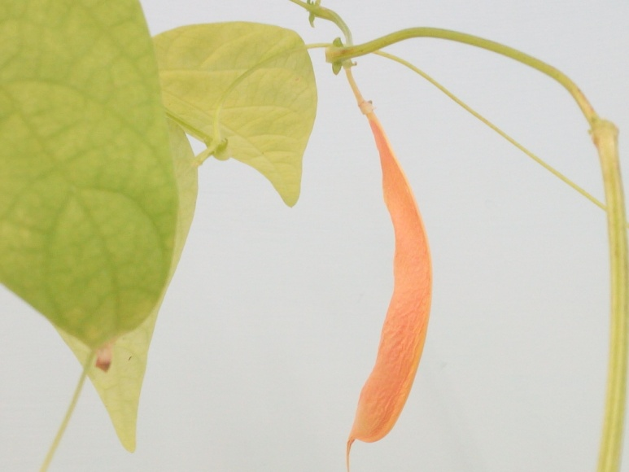
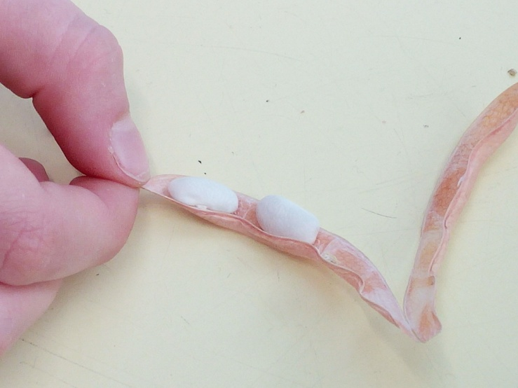

Slide 22
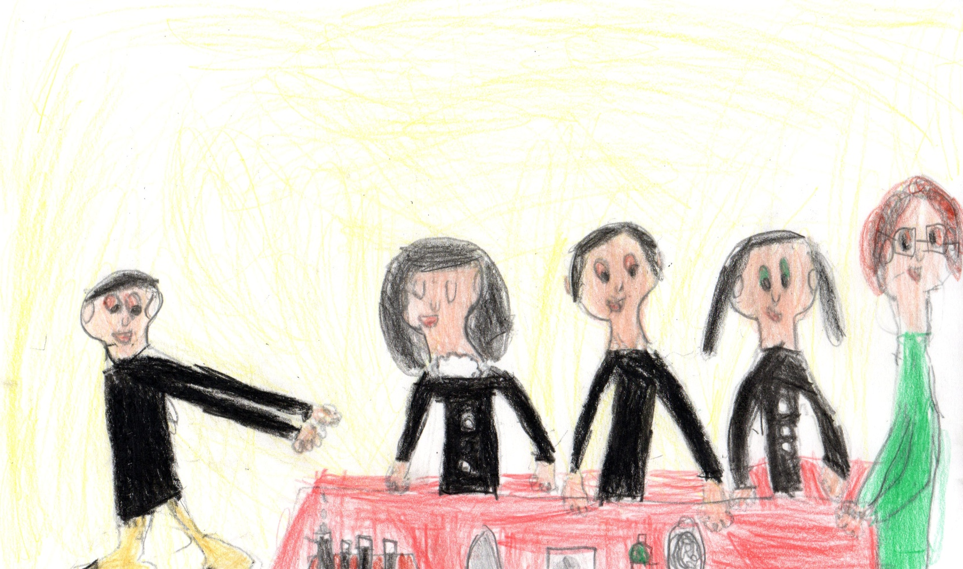
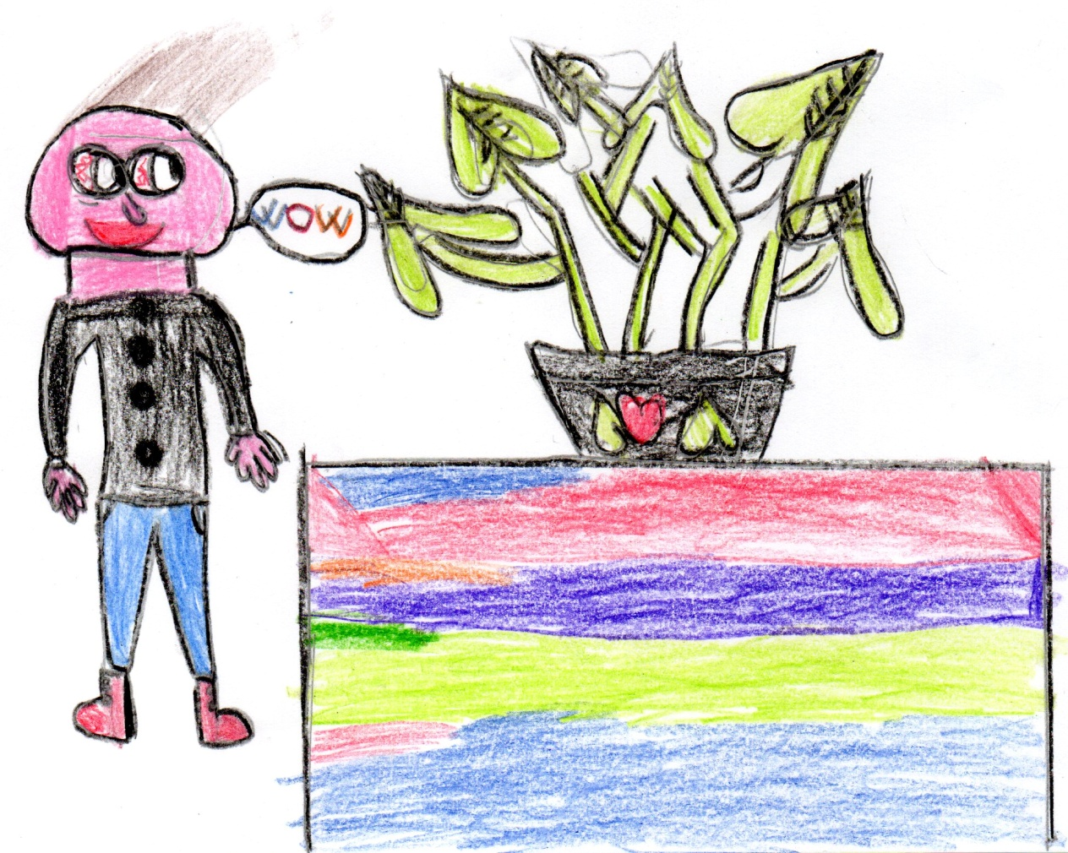

Slide 23
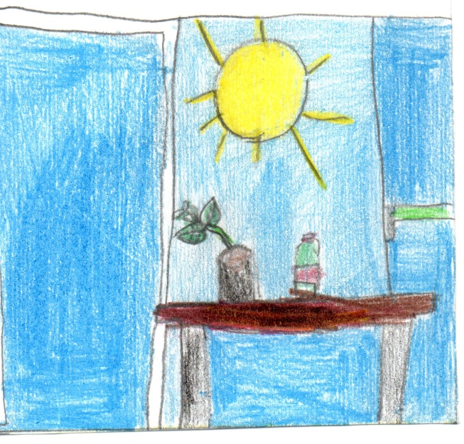
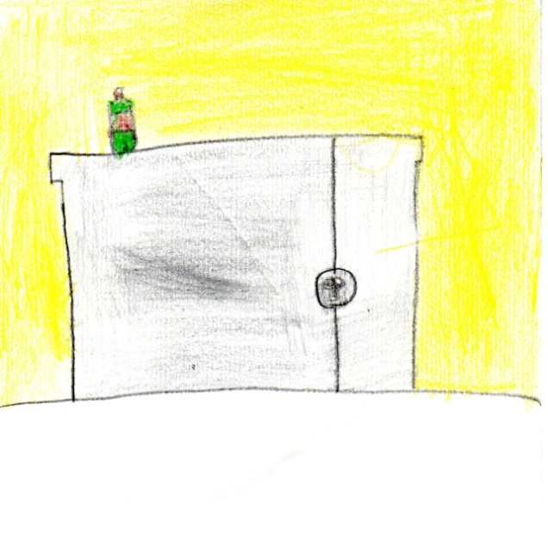
SEMINA IN CONDIZIONI DIVERSE
NELL’AULA, VICINO AL TERMOSIFONE, ALLA LUCE DELLA VETRATA, ANNAFFIATO.
AL BUIO, DENTRO L’ARMADIETTO CHIUSO, ANNAFFIATO.

Slide 24
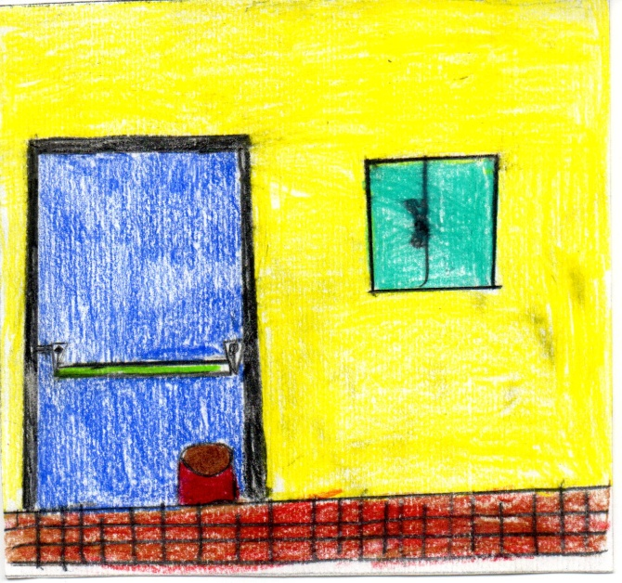
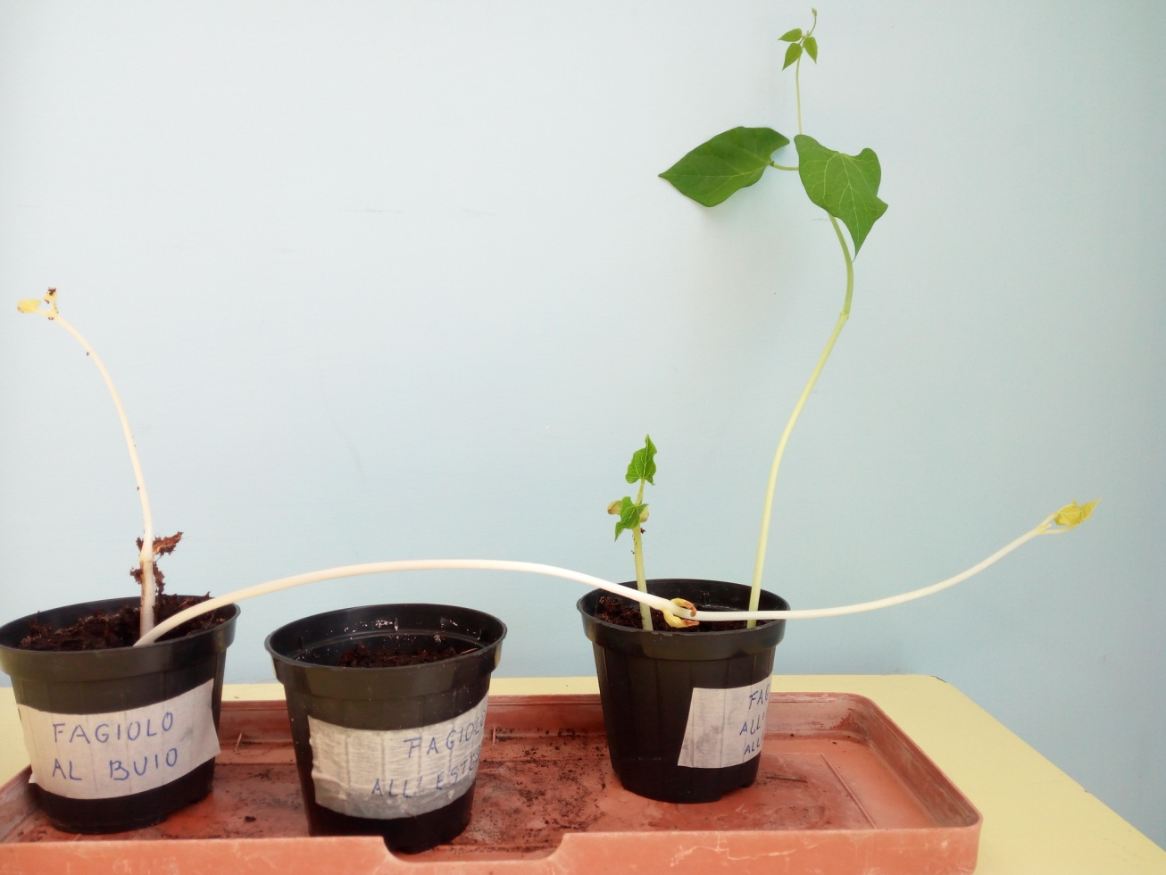
FUORI, ALL’APERTO, ESPOSTO ALLA PIOGGIA E ALLA NEVE.

Slide 29
Un grazie a tutti noi!
Gabriele
Alice C.
Lorenzo C.
Samir
Mattia
Iacopo
Jasir
Gioele
Bryan
Christian
Margherita
Anna
Luca
Francesco
Diego D.
Alice F.
Eleonora
Elena
Lara
Samuele
Lorenzo R.
Diego T.

